Slide 1
Des capteurs low-cost pour le améliorer les pratiques d’irrigation?
K Akakpo, G Belaud, S Bouarfa, D Leenhardt, C Wittling
UMR GEAU

Slide 2
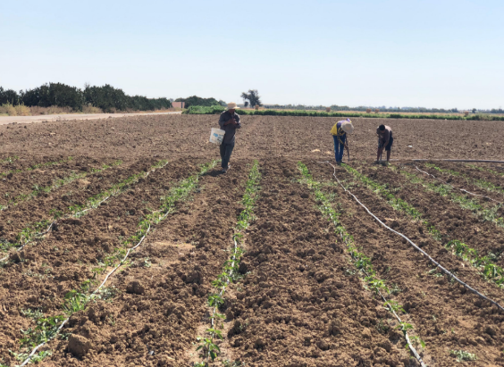
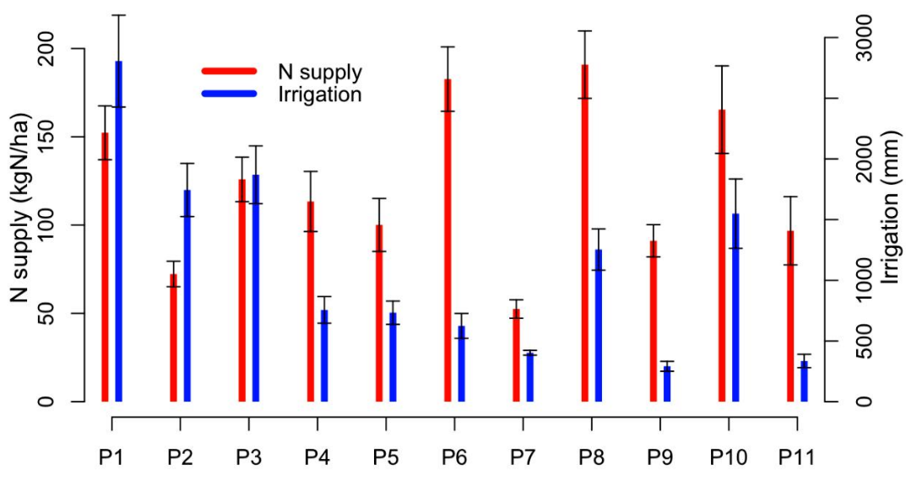
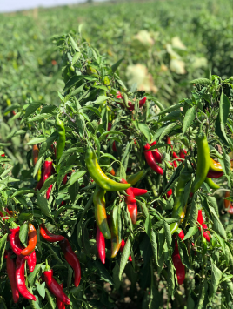
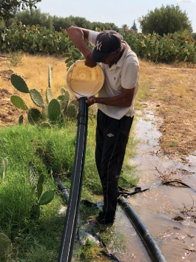
L’efficience des pratiques d’irrigation : des grandes marges de progrès
Parcelles de piment irriguées au
goutte à goutte
Mesure au champ des apports d’eau d’irrigation et d’azote en Tunisie
Akakpo et al. 2021
Notes:
Coût capteur Pilowtech environ 100 fois moins cher que le classique Enviroscan de Sentek + solution ouverte, : sonde capacitive et d’un micro-controleur qui ègre l’acquisition et la transmission d’info

Slide 3
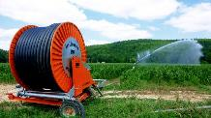
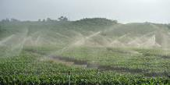
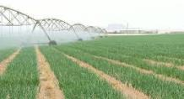
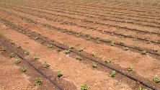
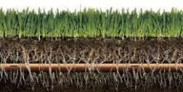

Comment améliorer les performances de l’irrigation ?
Le changement des techniques et de conduite peut aboutir à des économies à la parcelle jusqu’à 30% (en conditions françaises)
MAÏS ET AUTRES GRANDES CULTURES A PARTIR DE MESURES EXPERIMENTALES EN FRANCE
économie d'eau (%) Ì | Nouveau
Ancien | Enrouleur | Couverture intégrale | Pivot basse pression | Goutte-à-goutte de surface | Goutte-à-goutte enterré
Enrouleur | 10 | 10 | 5 - 20 | 10 - 20 | 15 - 35
Couverture intégrale | -- | 10 | 5 - 20 | 15 - 25 | 20 - 25
Pivot / Rampe | -- | -- | 5 - 10 | 5 - 15 | 10 - 25
Goutte-à-goutte de surface | -- | -- | -- | 10 - 20 | 15 - 20
Goutte-à-goutte enterré | -- | -- | -- | -- | 10 - 20
  Différentes techniques d’irrigation
Serra-Wittling & Molle, 2017
Notes:
Coût capteur Pilowtech environ 100 fois moins cher que le classique Enviroscan de Sentek + solution ouverte, : sonde capacitive et d’un micro-controleur qui ègre l’acquisition et la transmission d’info

Slide 4
Comment améliorer les performances de l’irrigation ?
Le changement des techniques et de conduite peut aboutir à des économies à la parcelle jusqu’à 30%
 | Tensiomètres Sondes capacitives | Tensiomètres + dendromètre | Cartographie de sol + logiciel
AUTRES GRANDES CULTURES
 | 15 - 40 | -- | 20 - 35
ARBORICULTURE
 | 10 - 20 | 15 - 30
MARAICHAGE DE PLEIN CHAMP
 | 15 - 40 | --
  Différentes méthodes de suivi et de pilotage de l’irrigation
Serra-Wittling & Molle, 2017

Slide 5
Mais pour améliorer il faut mesurer !
Agriculteurs : besoin d’outils simples, accessibles, adaptables à des systèmes complexes, pour piloter, quantifier, objectiver.
Collectivités et chambres d’agriculture : généraliser des outils simples et à faible coût pour les suivis agronomiques et l’accompagnement des agriculteurs vers l’autonomie dans la décision.
Instituts de recherche : collecter massivement des données pour alimenter des OAD ou documenter les effets des transitions agroécologiques
Notes:
Coût capteur Pilowtech environ 100 fois moins cher que le classique Enviroscan de Sentek + solution ouverte, : sonde capacitive et d’un micro-controleur qui ègre l’acquisition et la transmission d’info

Slide 6
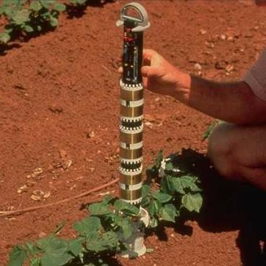
Qu’attendre des capteurs low-tech pour améliorer les pratiques d’irrigation ?
Une mesure clé pour piloter l’irrigation : l’état hydrique du sol
Historiquement les sondes à neutrons : reste la valeur de référence mais aujourd’hui de plus en plus interdite pour des raisons de sécurité et la tensiométrie
Les sondes capacitives de plus en plus utilisées mais dont certaines à des coûts élevés
Pourtant il s’agir d’une mesure simple : la constante diélectrique du sol qui est corrélée à son humidité
L’arrivée du low-tech (et low-cost)
Sentek©
Enviroscan
Système pilowtech (Vandôme et al. 2023)
Notes:
Coût capteur Pilowtech environ 100 fois moins cher que le classique Enviroscan de Sentek + solution ouverte, : sonde capacitive et d’un micro-controleur qui ègre l’acquisition et la transmission d’info

Slide 7


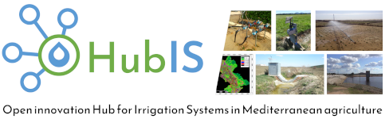

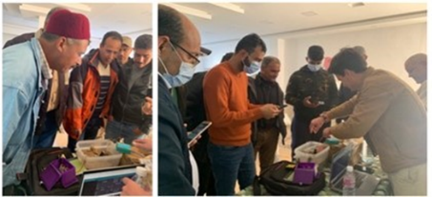
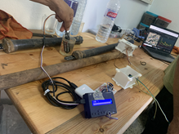
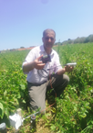
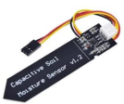
A GEAU 3 projets s’intéressent aux capteurs low-tech pour le pilotage de l’irrigation
Comment optimiser l’irrigation sur les systèmes
irrigués conventionnels et ceux en transition agroécologiques
Test des capteurs low-tech avec des réseaux d’agriculteurs : France (Occitanie), Tunisie, Maroc
Approche Fablab (pour HUBIS)
Focus sur le pilowtech
Notes:
Exemple du co-design: accès internet limité → souhait des agris d’avoir une lecture directe au champ → le taux de remplissage de la RU est lu sur un écran basique

Slide 8
Bricoler pour adapter : le concept de fablab
Notes:
Exemple du co-design: accès internet limité → souhait des agris d’avoir une lecture directe au champ → le taux de remplissage de la RU est lu sur un écran basique

Slide 9
Une mesure de terrain adaptée facile à interpréter
Notes:
Exemple du co-design: accès internet limité → souhait des agris d’avoir une lecture directe au champ → le taux de remplissage de la RU est lu sur un écran basique

Slide 10
Quels retours d’expérience ?
Une demande en voie de généralisation :
  France : Promotion du Pilowtech par les chambres d’agriculture en Occitanie et d’intégration dans le conseil collectif (projet TAI-OC)
  Tunisie et Maroc et : Volonté des agriculteurs de s’impliquer dans la co-conception de solutions autour des capteurs low-cost (Projets Hubis et Mahdia)
  Afrique de l’Ouest : plusieurs sollicitations et projets en préparation
Le concept de Fablab pour l’irrigation est intéressant :
  Pour faire émerger des idées au plus près des besoins, des contraintes, et des habitudes des agriculteurs
  L’approche participative peut contribuer à une meilleure appropriation des technologies et mener à des solutions qui n’existaient pas sur le marché : l’intérêt du bricolage
  Par exemple : la visualisation sur le capteur du taux de remplissage de la réserve en eau du sol

Slide 11
Quels retours d’expérience ?
Concrètement : certains agriculteurs ont pu adapter leur pratique d’irrigation à l’observation du remplissage du sol suite à leurs irrigation
L’intérêt pédagogique de l’accès à l’information pour la prise de conscience collective et individuelle sur les quantités d’eau utilisées et des surconsommations constatées.
Des problèmes de fiabilité techniques sur le terrain :
  Des difficultés spécifiques liées au bricolage : des problèmes de batterie, de transmission des données, de positionnement dans le sol et de représentativité de la mesure
  Des défauts en commun avec les solutions standards : nécessaire calibration et des besoins d’accompagnement
Un manque de travaux dans l’inter-comparaison de la qualité des mesures avec des dispositifs de référence

Slide 12
Conclusions et perspectives
La diminution de l’empreinte eau liée à l’irrigation : un enjeu fort et de premier niveau vers la transition agroécologique
Ne pas oublier l’azote : une meilleure gestion de l’eau impacte directement la gestion de la fertilisation
Un modèle économique à trouver pour accompagner les agriculteurs dans l’adoption des outils de mesure et à leur adaptation à leur besoin
Des travaux en métrologie encore à conduire pour mieux caractériser les limites et proposer des améliorations des capteurs low-tech
Des perspectives pour mettre en réseau les données issues de capteurs low-tech pour diminuer l’empreinte eau à l’échelle des territoires

